Slide 1
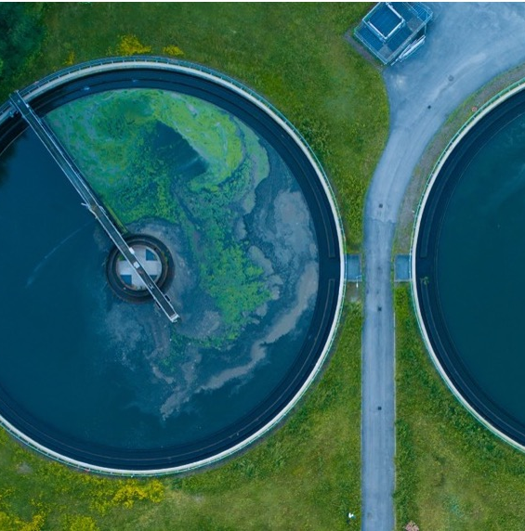

Formation des formateurs sur le nexus climat-assainissement
Introduction et allocution d'ouverture
UPM Umwelt-Projekt-Management GmbH
Juin 2025

Slide 2

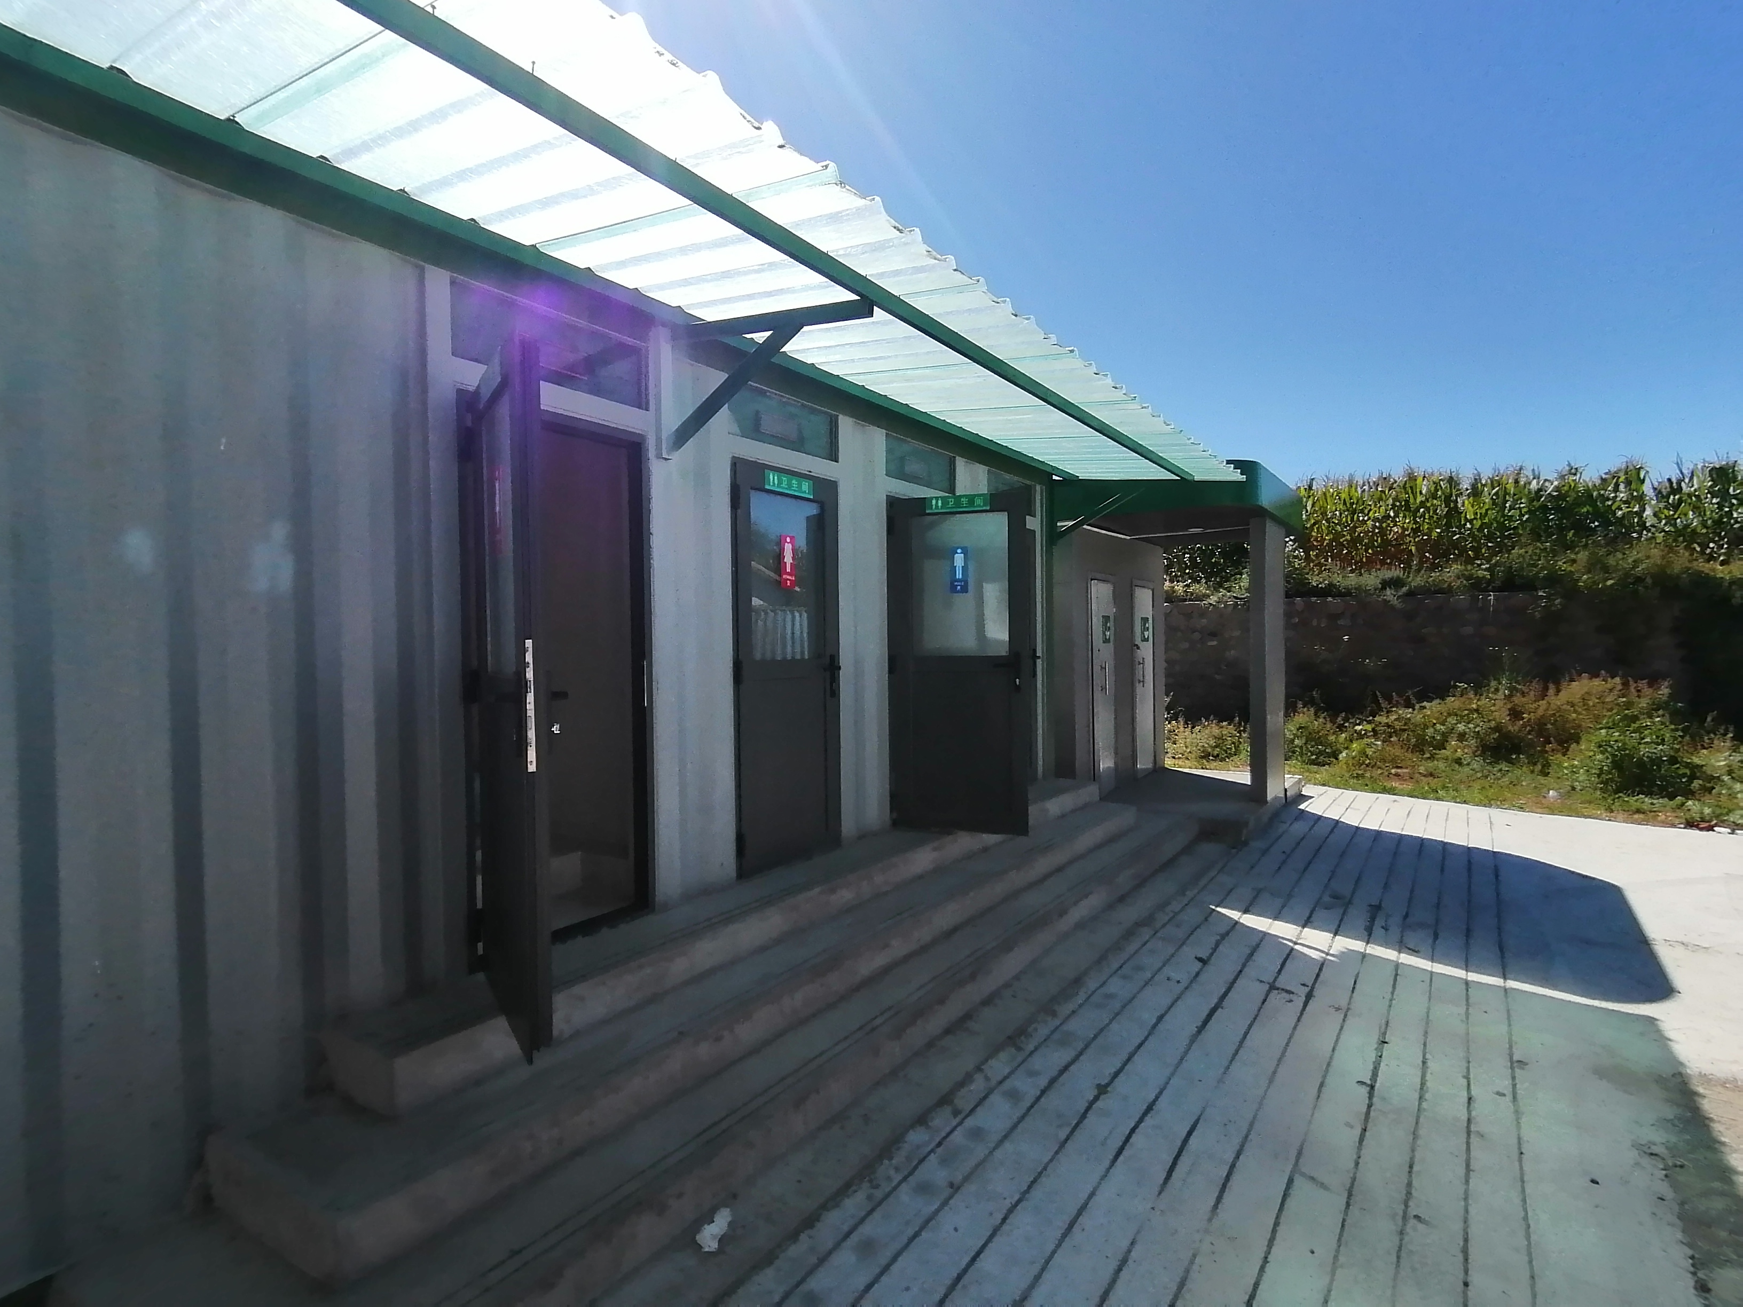
Ordre du jour
À propos de GGGI et d'UPM
À propos de la formation
Programme de formation
Commençons !
01
02
03
04
Formation de formateurs sur le Nexus Climat-Assainissement

Slide 3

01
À PROPOS DE GGGI

Slide 4




À PROPOS DE GGGI
VISION
Un monde résilient et bas-carbone, fondé sur une croissance forte, inclusive et durable.
MISSION
GGGI soutient ses États membres dans la transformation de leurs économies vers un modèle économique de croissance verte.
POSITION
Un conseiller de confiance et partenaire du développement, intégré aux gouvernements membres et partenaires.

Slide 5
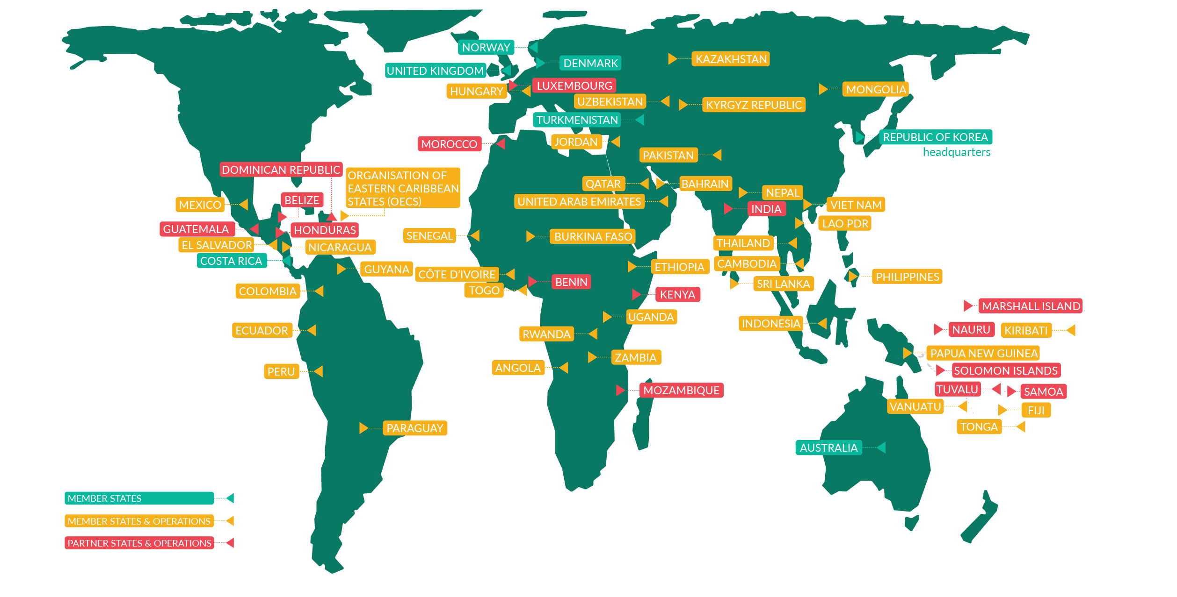
ÉTATS MEMBRES DU GGGI &
PAYS D'OPÉRATION
GGGI, dont le siège social est situé à Séoul, en République de Corée, compte actuellement 48 États membres et opère dans plus de 40 pays.

Slide 6





SOLUTIONS PROGRAMMATIQUES du GGGI
Catalyser et accélérer l’accès au financement climatique et aux investissements verts pour les secteurs public et privé des Membres.
Accompagner nos Membres dans le renforcement des politiques, de la planification et des cadres réglementaires, et capacités institutionnelles, afin de réaliser les objectifs de croissance verte.
Parvenir à une bioéconomie durable et circulaire tout en préservant des écosystèmes naturels sains.
Rendre les villes et communautés durables, vivables et résilientes, grâce aux emplois verts, aux services et à l’innovation des marchés du capital pour les infrastructures vertes.
Accélérer les avancées de nos programmes nationaux en matière d’éradication de la pauvreté et d’égalité de genre.
Tarification du carbone
Investissements verts
Projets verts “bancables”, propositions d’investissement, mécanismes nationaux de financement, instruments verts et climatiques, initiatives centrées sur le carbone.
Mesures pour le climat
Plans de croissance verte inclusive, LT-LEDS, appui aux CDN, conception de systèmes MRV, diplomatie climatique.
Agriculture résiliente au climat
Irrigation solaire, applications d’énergies renouvelables dans les chaînes de valeur agricoles, pratiques culturales résilientes, conservation des ressources.
Économie circulaire et gestion durable des déchets
Intersectoriel transversal
dans toutes les solutions programmatiques
Article 6 Dispositions du Code pénal
Préparation à l’Article 6, conception des politiques, transactions et échanges.
(1) Optimiser l’utilisation des ressources et le cycle de vie des produits, (2) promouvoir l’écologie industrielle et la responsabilité élargie des producteurs, et (3) assurer une gestion durable des déchets, leur valorisation et la lutte contre la pollution plastique.
Forêts durables
REDD+, mécanismes de financement des paysages, innovation des marchés du capital naturel.
Mobilité durable
E-Mobilité, Transport non motorisé
Résilience côtière et économie bleue
(1) Préserver et renforcer la résilience et la biodiversité des écosystèmes côtiers ; (2) promouvoir une économie bleue durable et innovante.
Bâtiments écologiques
Normes/standards/politiques d'infrastructures urbaines vertes, efficacité énergétique dans les bâtiments résidentiels et commerciaux
Énergie renouvelable
Renforcer les politiques, réglementations et l’accès aux infrastructures énergétiques durables pour une transition juste vers (1) des systèmes renouvelables de chaleur, de froid et d’électricité, (2) des systèmes énergétiques plus efficaces, et (3) une production de chaleur et d’électricité plus propre, réduisant les combustibles à fortes émissions de GES. Industries
Industries vertes
Parcs industriels verts, chaînes d’approvisionnement vertes, efficacité énergétique des PME, étiquetage et normes.

Slide 7
01
À PROPOS D'UPM

Slide 8

À propos d'UPM
UPM s'engage à veiller à ce que le réchauffement climatique soit maintenu dans des limites sûres et à œuvrer pour un monde meilleur, au bénéfice des générations présentes et futures.
UPM Umwelt-Projekt-Management GmbH (UPM) est une société de conseil spécialisée dans l’atténuation et l’adaptation au changement climatique ainsi que dans le développement durable. Son offre de services repose sur une combinaison unique d’expertise, d’expérience et d’engagement, afin de remplir sa mission à l’échelle mondiale.
30⁺
Années d'expérience professionnelle
Années d'expérience en Asie, au Moyen-Orient, en Afrique et en Amérique latine
15⁺
8
Formation de formateurs sur le Nexus Climat-Assainissement – Le Nexus Climat-Assainissement

Slide 9

Nous offrons
Assistance technique, conseil et renforcement des capacités pour
Développement de projets d’action climatique
Marché du carbone et stratégie climatique
Nexus assainissement durable – déchets – énergie
Formation de formateurs sur le Nexus Climat-Assainissement – Le Nexus Climat-Assainissement
9

Slide 10
Chiffres clés
55+
100+
30+
Millions
Missions accomplies
Projets de réduction des émissions de GES
millions de tonnes
de bénéficiaires
au cours des 8 dernières années
Réductions attendues des émissions de GES
dans 25 pays et régions
Energies renouvelables, traitement des eaux usées, gaz d'enfouissement, etc.)
10
Formation de formateurs sur le Nexus Climat-Assainissement – Le Nexus Climat-Assainissement

Slide 11
Vos formateurs pour cette semaine
Heinz-Peter Mang
Martin Dilger
Marie Reysset
Expert en assainissement durable et résilient au changement climatique
Expert du financement climatique et des marchés du carbone
Expert en gestion de projets de développement durable
Directeur Technique d'UPM
Professeur invité à l'Université des sciences et technologies de Pékin (USTB)
Plus de 40 ans d'expérience dans les secteurs du biogaz, de la gestion des déchets et des boues de vidange, de l'assainissement écologique, etc.
Directeur général d'UPM
Plus de 15 ans d’expérience dans l’identification, le financement, le développement et la gestion de projets de protection du climat.
Directeur général d'UPM Beijing Co. Ltd.
Directeur des Services de conseils chez UPM
Plus de 25 ans d'expérience en gestion de projet, en engagement des parties prenantes et en renforcement des capacités
11
Formation de formateurs sur le Nexus Climat-Assainissement – Le Nexus Climat-Assainissement

Slide 12
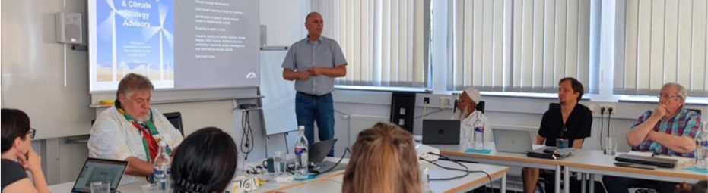
02
À PROPOS DE LA FORMATION

Slide 13
Objectif général
«Renforcer la compréhension des opportunités de résilience climatique dans le secteur de l’assainissement dans la région, promouvoir les principes de l’assainissement inclusif à l’échelle urbaine en Afrique, et souligner la pertinence et l’urgence du sujet.»
Une formation de formateurs de 4 jours conviviale, interactive et centrée sur les participants.
13
Formation de formateurs sur le Nexus Climat-Assainissement – Le Nexus Climat-Assainissement

Slide 14
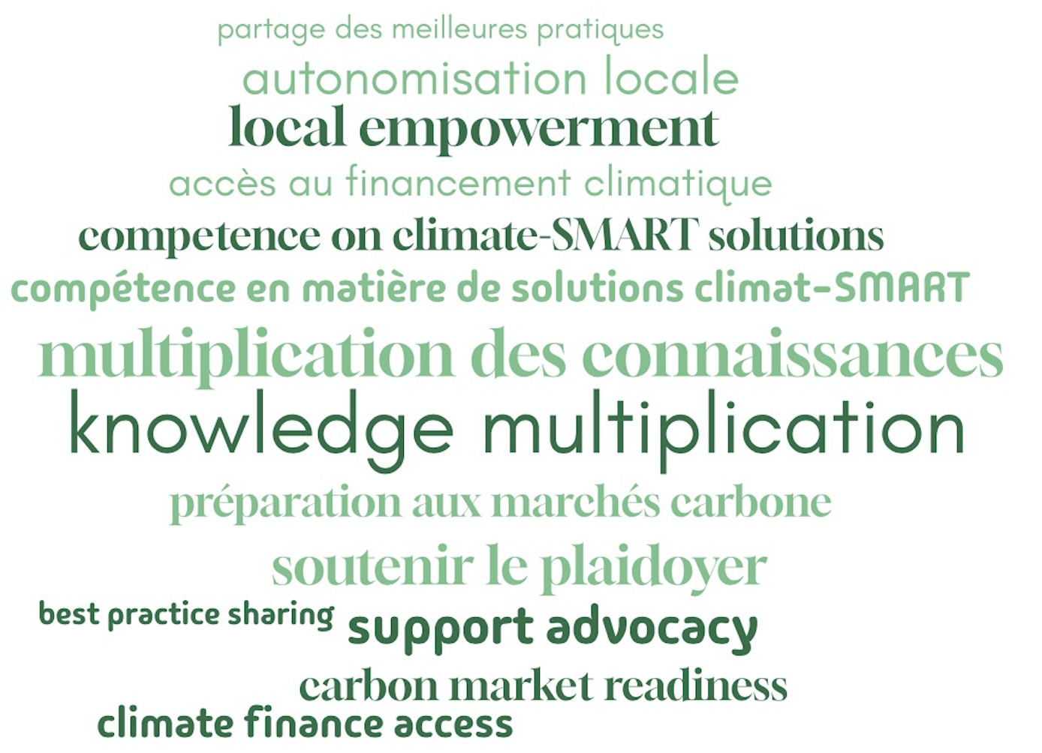
Pourquoi une formation de formateurs sur le climat et l’assainissement ?
14
Formation de formateurs sur le Nexus Climat-Assainissement – Le Nexus Climat-Assainissement

Slide 15
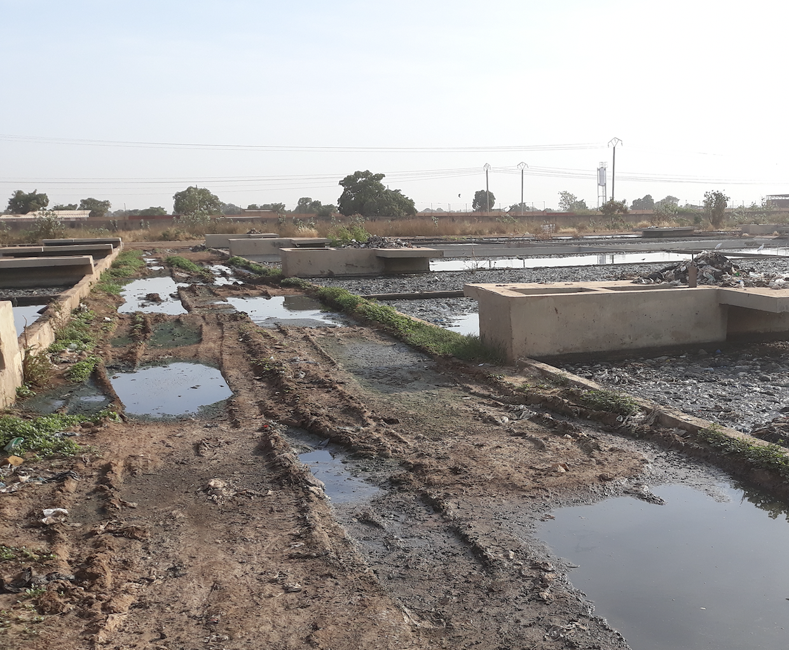
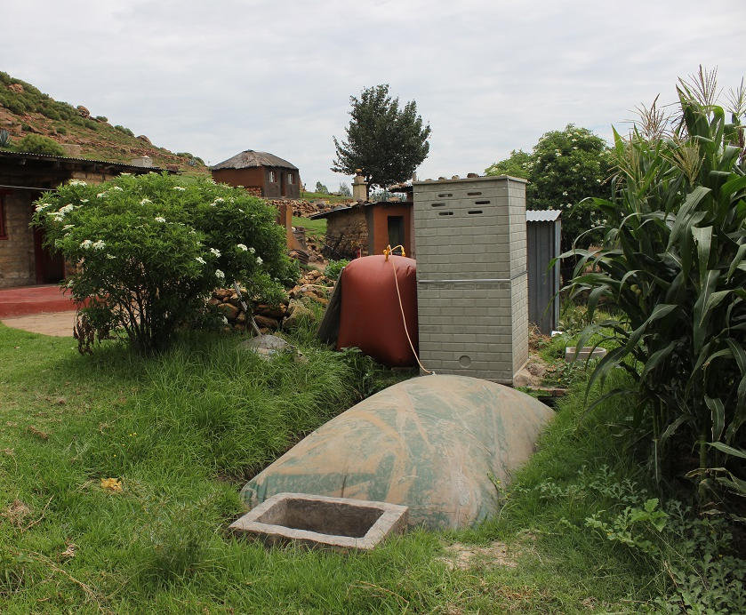
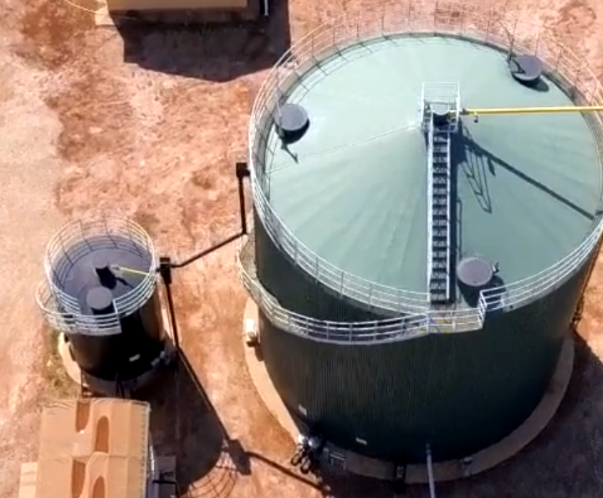
Thématiques et modules clés
Module 1
Nexus climat-assainissement
Module 2
Assainissement Climate-SMART
Module 3
Financement climatique pour l'assainissement
Module 4
Marchés du carbone pour l'assainissement
Comprendre le lien entre le climat et l'assainissement
Comprendre la pertinence des objectifs de développement durable et des contributions déterminées au niveau national
Acquérir des connaissances sur l’approche systémique sur l’assainissement Climate-SMART
Savoir évaluer les systèmes et solutions d’assainissement Climate-SMART
Comprendre l’évolution du financement climatique
Connaître les instruments de financement climatique disponibles pour les projets d’assainissement
Comprendre les marchés du carbone
Comprendre les projets de crédit carbone
15
Formation de formateurs sur le Nexus Climat-Assainissement – Le Nexus Climat-Assainissement

Slide 16
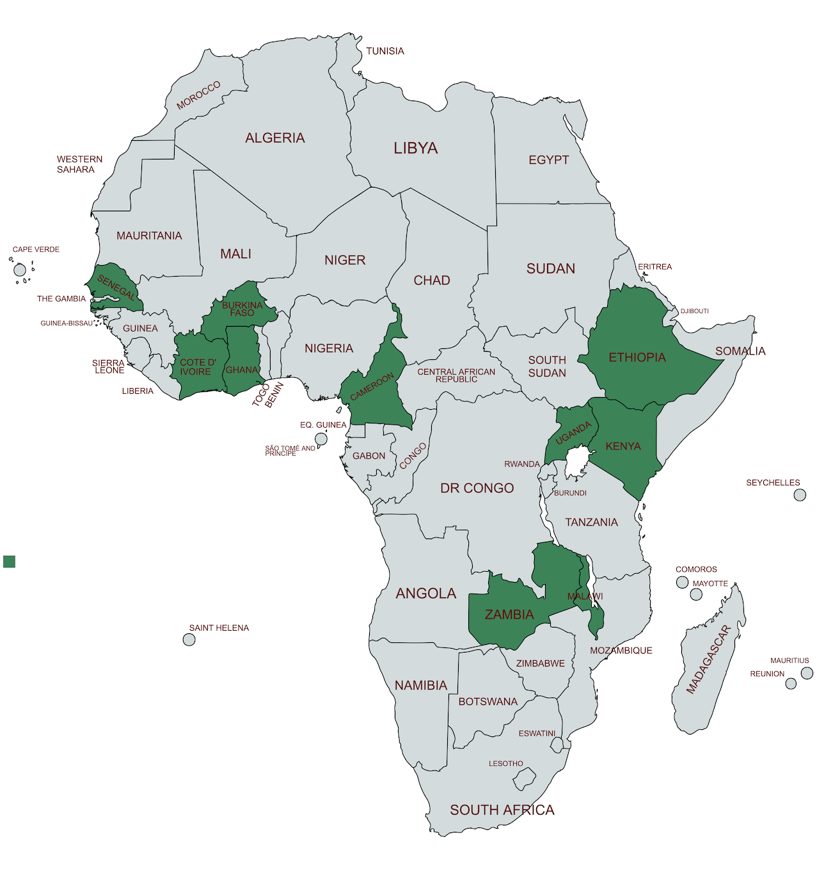
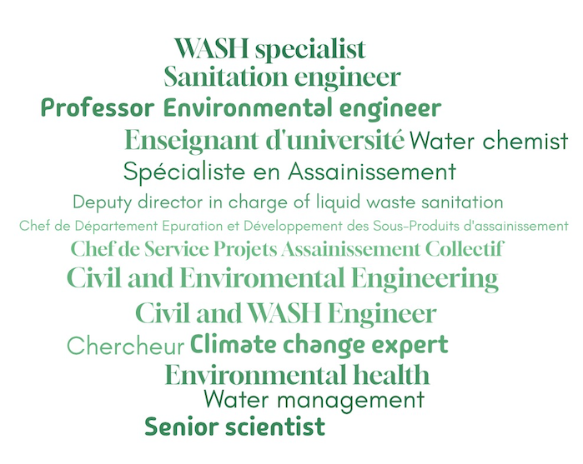
Public cible
Pays représentés
Acteurs africains de l’assainissement et du climat
Professions représentées
16
Formation de formateurs sur le Nexus Climat-Assainissement – Le Nexus Climat-Assainissement

Slide 17
Enseignements de l’évaluation des besoins en formation I
Connaissances très diverses sur la relation climat-assainissement.
Connaissances théoriques et pratiques faibles ou moyennes sur le financement climatique et les marchés du carbone.
La formation visera à créer une compréhension commune des interconnexions entre climat et assainissement.
Pour le financement de l'action climatique et les marchés du carbone, il sera nécessaire d’établir une base solide de compréhension.
17
Formation de formateurs sur le Nexus Climat-Assainissement – Le Nexus Climat-Assainissement

Slide 18
Enseignements de l’évaluation des besoins en formation II
Les participants sont des formateurs expérimentés.
Les formations menées jusqu’à présent se sont surtout concentrées sur des thématiques exclusivement liées à l’assainissement.
Des éclairages sont nécessaires pour effectuer des formations climat–assainissement.
18
Formation de formateurs sur le Nexus Climat-Assainissement – Le Nexus Climat-Assainissement

Slide 19
Matériel de formation
Matériel de formation disponible :
Manuel avec guide du formateur et exercices
Présentations
19
Formation de formateurs sur le Nexus Climat-Assainissement – Le Nexus Climat-Assainissement

Slide 20
03
PROGRAMME DE FORMATION

Slide 21
Programme
21
Formation de formateurs sur le Nexus Climat-Assainissement – Le Nexus Climat-Assainissement

Slide 22
04
COMMENÇONS !

Slide 23
Qui êtes-vous ?
Quel est votre nom?
D’où venez-vous ?
Quel est votre emploi actuel ?
23
Formation de formateurs sur le Nexus Climat-Assainissement – Le Nexus Climat-Assainissement

Slide 24
Quelles sont vos principales attentes pour cette Formation de Formateurs ?
Connectez-vous à menti.com
Joignez-vous à xxxx
24
Formation de formateurs sur le Nexus Climat-Assainissement – Le Nexus Climat-Assainissement

Slide 25
Exercice : Comprendre le lien entre le climat et l'assainissement
Rejoignez l’un des groupes devant l’un des paperboards.
Avec votre groupe, répondez à la question affichée sur le paperboard en créant un diagramme d’impact.
Vous disposez de 10 minutes.
Désignez un référent pour votre groupe, qui restera auprès du paperboard / de la question. Les autres membres du groupe tourneront entre les paperboards. 5 minutes par rotation.
N’oubliez pas d’utiliser les mots-clés fournis pour chaque groupe.
25
Formation de formateurs sur le Nexus Climat-Assainissement – Le Nexus Climat-Assainissement

Slide 26
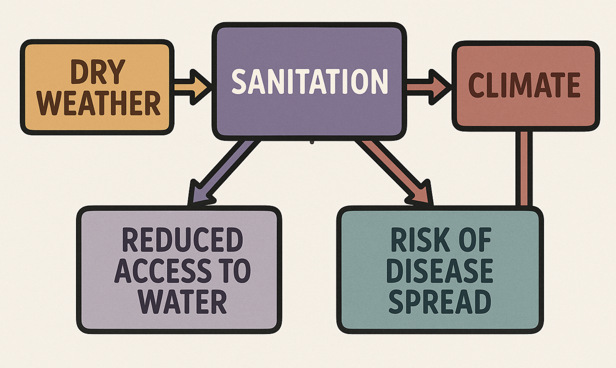
Qu'est-ce qu'un diagramme d'impact ?
Exemple simplifié
26
Formation de formateurs sur le Nexus Climat-Assainissement – Le Nexus Climat-Assainissement

Slide 27
Exercice : Comprendre le lien entre le climat et l'assainissement
GROUPE 1 : Définir le Nexus climat-assainissement
Q : Quels sont les principaux composants et interactions qui définissent le Nexus climat-assainissement ?
Mots-clés : interdépendance, interactions en chaîne, co-bénéfices, santé humaine, santé environnementale, vulnérabilité, émissions, politiques, résilience.
GROUPE 2 : Impacts du climat sur l'assainissement
Q : Comment le changement climatique affecte-t-il les infrastructures d’assainissement, l’accès aux services et les résultats sanitaires ?
Mots-clés : Montrer comment les événements liés au climat affectent les services d’assainissement. Par exemple, les inondations endommagent les latrines, les sécheresses limitent l’approvisionnement en eau pour l’hygiène.
GROUPE 3 : Impacts de l'assainissement sur le climat
Q : De quelle manière le secteur de l'assainissement contribue-t-il au changement climatique ?
Mots-clés : méthane, protoxyde d’azote, dioxyde de carbone, consommation d’énergie, méthodes de traitement, défécation à l’air libre
27
Formation de formateurs sur le Nexus Climat-Assainissement – Le Nexus Climat-Assainissement

Slide 28




19e étage Jeongdong Bldg. 21-15,
Jeongdong-gil, Jung-gu, Séoul,
République de Corée 04518
www.gggi.org
@gggi_hq
@GGGIHQ
@GGGIHQ
@gggi_hq
@GGGIMedia

